Slide 1


ITEM CARD
BİTİRME PROJESİ
GÜLER FATMA AÇIKGÖZ
18MY93002
MAYIS 2020

Slide 2
ÖZET
“ITEM CARD” isimli Android cihazlar için hazırlanmış bu çalışma, Okan Üniversitesi, Mobil Teknolojileri Bölümü’nde “Bitirme Projesi” olarak hazırlanmıştır.

Slide 3
Yazılım Hazırlama Ortamı – Dili – Diğer Araçlar
Yazılım hazırlama ortamı : Android Studio
Yazılım dili : Java
Kullanılan veri tabanı : Firebase

Slide 4
ANDROID STUDIO
Android uygulamalarının geliştirildiği, üst seviye özelliklere sahip ve Google tarafından da önerilen resmi programlama aracıdır.
Android Studio'nun kod geliştiricilere sunduğu temel özellikler şunlardır:
Gradle tabanlı, esnek proje inşa sistemi.
Hızlı ve zengin özellikli bir emülatör
C ++ ve NDK desteği
Ekran tasarımlarını kolaylaştıran sürükle-bırak özellikli zengin editör.
Uygulamanın performansı, kullanılabilirliği, farklı sürümlerde çalışabilirliğinin kontrol edilebileceği test araçları ve frameworkler
Kolay ve güvenli APK imzalanması.
Ek uğraşa gerek kalmadan Google hizmetlerini uygulamaya ekleyebilme.

Slide 5

JAVA İLE ANDROID PROGRAMLAMA
Android uygulamaları Java dili kullanılarak geliştirilir. Java’nın temel özellikleri öğrenmesinin ve anlamasının kolay olması, program bağımsız ve güvenli olması, sanal makinelere uygun olmasıdır.
FIREBASE
Online olarak verilerin eklenebileceği ve saklanabileceği bir bulut sistemidir. Uygulaması, birçok kullanıcı tarafından yüklenen geliştiricilerin de kayıt-oturum bilgilerini tutma, uygulamaların kullanım verilerini analiz etme, yeni duyurular yapmak için aynı zamanda kullanıcıya bildirim gönderme, uygulamayı test etme gibi işlemleri rahatlıkla yönetebileceği bir yönetim paneli gerekiyor. Google tarafından geliştirilen Firebase, bütün bu ihtiyaçları karşılayabilmek için uygulama geliştiricilerine ücretsiz kullanım da sunan bir platformdur.

Slide 6
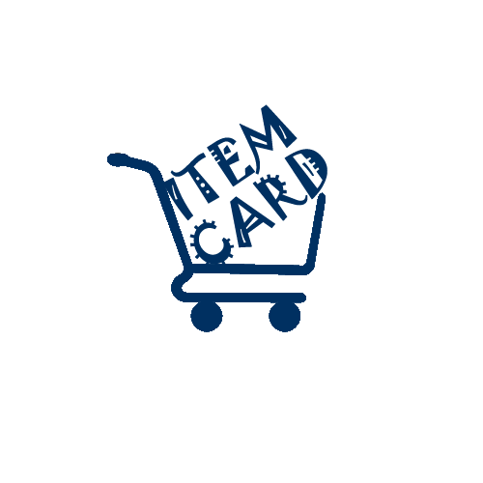
PROJENİN ADI
Proje içerisinde bilgisayar oyunu ve oyun ürünlerinin satışı yapılacaktır. Bilgisayar oyunları içerisinde bulunan ürünlere ‘Item’ denmektedir. Ürün satın alma sayfalarında ürünlerin bilgileri bir tanıtım kartı gibi olduğu için ‘Card’ kısmı eklenmiştir. Sonuç olarak Ürün Kartı anlamına gelen “Item Card” ismi doğmuştur.

Slide 7
PROJENİN AMACI
Bu çalışmanın amacı, mobil ve bilgisayar oyuncularını aynı platform üzerinde birleştirmeyi sağlayacak bir uygulama (Android/IOS) yapmaktır.
PROJENİN KONUSU
Oyun sektörü iki gruba ayrılmış bulunmaktadır: Mobil oyuncuları ve bilgisayar oyuncuları. Oyun içerisinde bulunabilecek her türlü ihtiyaca yönelik satış bulunmaktadır. Oyuncular bu platformda aradıkları oyunları, kullanacakları oyun eşyalarını, oyun paralarını ve oyun hesaplarını satın alabileceklerdir.

Slide 8
EKRANLAR
JAVA SAYFALARI
Activity_main.xml
Activity_anasayfa.xml
Activity_coins.xml
Actvity_karakterler.xml
Activity_kayit_ol.xml
Activity_kullanici_hesaplari.xml
Activity_oyunlar.xml
Activity_profil.xml
Activity_sepet.xml
Activity_silahlar.xml
Activity_splash.xml
Activivty_urunler.xml
Activity_yârdim.xml
MainActivity
Anasayfa
Coins
Karakterler
Kayit_Ol
Kullanici_Hesaplari
Oyunlar
Profil
Sepet
Silahlar
SplashActivity
Urunler
Yardim
NetworkChangeReceiver

Slide 9
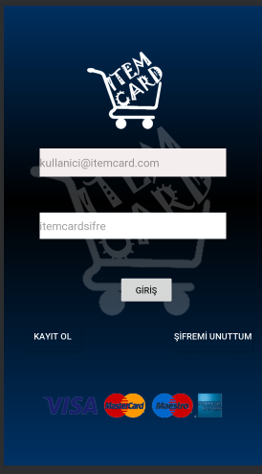
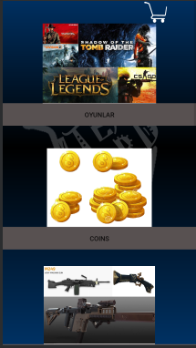
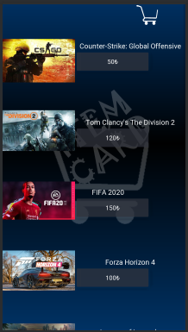
ÖRNEK SAYFA TASARIMLARI

